Slide 1



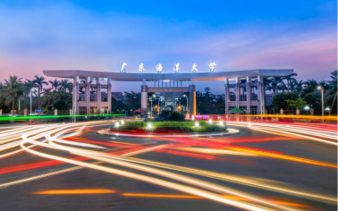
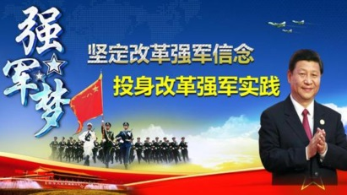

军事理论第三次课
国防建设
广东海洋大学
2021年10月 · 湛江
懂农业，爱农村、爱农民，政治过硬、本领过硬、作风过硬

Slide 2




国防建设概述
新时代中国国防政策
新中国国防建设历程
新中国国防建设成就
军民融合

Slide 3
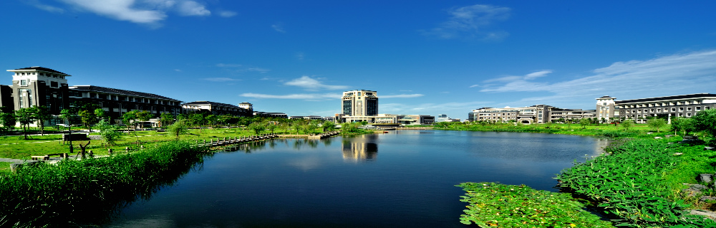
教学目的
通过本节课的学习，了解新中国国防建设的历程、成就，熟悉我国武装力量的性质、任务和组成，明确国防动员的内容和重要意义，增强当代大学生建设国防的责任感和使命感。

Slide 4
一、国防建设概述

Slide 5
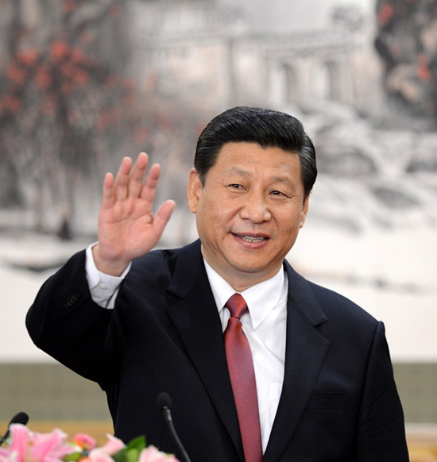
一、国防建设概述-定义
（一）国防建设定义
国防建设是为维护国家安全利益，提高国防能力而进行的各方面的建设措施和行为。
包括物质和精神两个方面的建设。
“当前我国国家安全内涵和外延比历史上任何时候都要丰富，时空领域比历史上任何时候都要宽广，内外因素比历史上任何时候都要复杂。”
——习近平

Slide 6
一、国防建设概述-定义
建设内容：
◆国防领导体制建设
◆武装力量建设
◆战略物资储备
◆多种动员准备
◆人力、物力的海防、边防、 空防和人防建设
◆军事理论、军事科学和战略战术研究
◆建立、健全国防法规体系
◆对人民群众和学生进行国防教育
◆国防政策和后备力量建设

Slide 7
一、国防建设概述-定义
影响和制约因素：
◆ 政治制度
◆ 经济实力
◆ 国防战略
◆ 科学技术
◆ 地理和国际战略环境
◆ 其他

Slide 8
二、国防领导体制
国防体制，是国家领导国防建设，组织和管理武装力量，指挥军事斗争的组织体系及相关制度，是国家体制的重要组成部分。
新中国成立后的七十多年来，为适应国家政治、经济、科技发展的需要，特别是保障国家安全的需要，中华人民共和国国防领导体制进行了多次调整改革，在实践中不断发展和完善。
根据《宪法》和《国防法》， 中华人民共和国的国防领导职权由中共中央、全国人民代表大会及其常务委员会、国家主席、国务院、中央军委行使。

Slide 9
二、国防领导体制
1．中共中央的国防领导职权
《中国人民解放军政治工作条例》规定：“中国人民解放军必须置于中国共产党的绝对领导之下，其最高领导权和指挥权属于中国共产党中央委员会和中央军事委员会。”
2．全国人民代表大会及其常务委员会的国防领导职权
全国人大决定战争与和平的问题；制定有关国防方面的基本法律；选举中央军事委员会主席，等等。

Slide 10
二、国防领导体制
3．国家主席的国防领导职权
根据全国人民代表大会的决定和全国人民代表大会常务委员会的决定，宣布战争状态，发布动员令，授予在国防方面国家的勋章和荣誉称号，批准和废除同外国缔结的有关国防方面的条约与重要协定，等等。
4．国务院的国防领导职权
编制国防建设发展规划和计划；管理国防经费和国防资产；领导国防教育工作，等等。

Slide 11
二、国防领导体制
5．中央军事委员会的国防领导职权
中央军事委员会即中国共产党中央军事委员会和中华人民共和国中央军事委员会的简称，实行主席负责制。 中央军事委员会是最高国家军事机关，负责领导全国武装力量。
2016年，军委机关进行了重大改革，由原来的4个总部改为15个职能部门。

Slide 12
二、国防领导体制
中共中央军事委员会
中央军委：
主席负责制
中华人民共和国中央军事委员会
指挥全国武装力量
决定战争与和平
决定战争状态
决定全国或局部动员
决定紧急状态
其他国防职权
全国人民代表大会及其常务委员会

Slide 13
二、课程介绍
中华人民共和国主席
国家主席
（根据上述机构决定）
宣布战争状态
发布动员令
其他国防职权
国务院
管理国防建设
制定行政法规

Slide 14
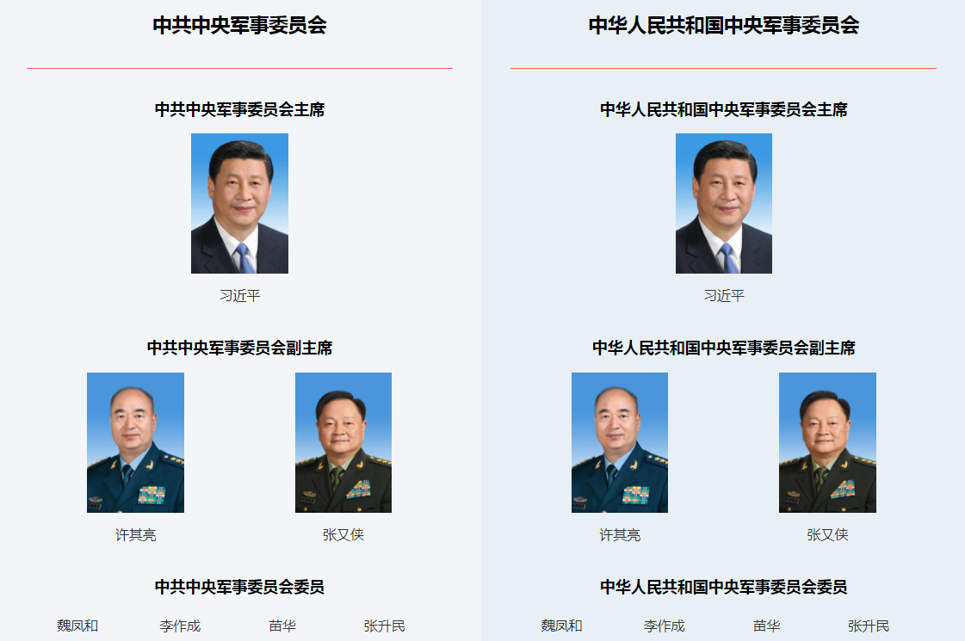

Slide 15
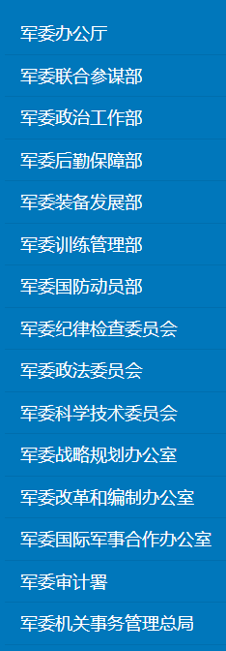
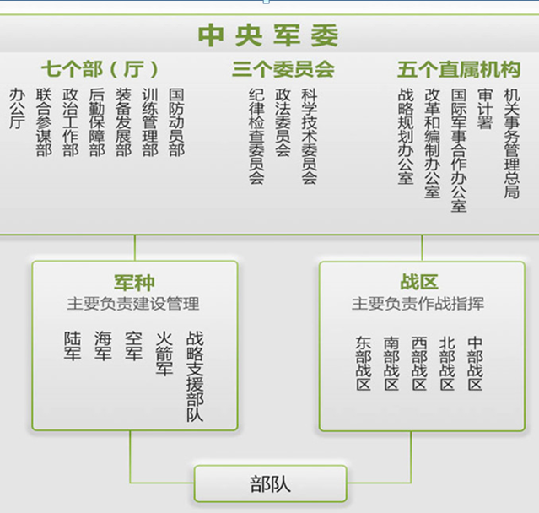
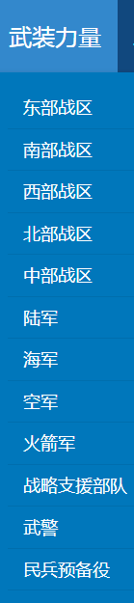

Slide 16
二、新时代中国国防政策

Slide 17
二、新时代的中国国防
国防战略：
国防战略，是对国防建设和运用综合国力维护国家安全，实现国防目标的总体构想， 取决于国家战略和国家政策，最终体现国家利益。
国防战略的优劣直接关系国防建设的发展，乃至战争胜负、国家存亡、民族兴衰。
军事战略是国防战略的重要组成部分。
中华人民共和国成立后，实行“积极防御”的军事战略方针。
强军梦，把人民军队建设成为世界一流军队。

Slide 18
二、新时代中国国防政策
国防政策：
国防政策，是国家进行国防建设、军事斗争和使用武装力量，以及进行与国防建设有关的活动的准则。
国防政策是国防战略的具体体现，也是国家政策的重要组成部分。
2019年7月24日，国务院新闻办公室正式发表《新时代的中国国防》白皮书：新时代中国始终不渝奉行防御性国防政策。
主要包括：
（一）坚决捍卫国家主权、安全、发展利益
（二）坚持永不称霸、永不扩张、永不谋求势力范围
（三）贯彻落实新时代军事战略方针：积极防御
（四）坚持走中国特色强军之路：2020年基本实现机械化， 2035年基本实现国防和军队现代化，到21世纪中叶全面建成世界一流军队。
（五）服务构建人类命运共同体

Slide 19
三、新中国国防建设历程

Slide 20
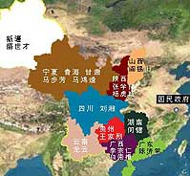
三、新时代国防建设历程
（一）恢复阶段（1949-1953年）
1.继续向全国进军
1949-1953歼敌
国民党军队：140万人
土 匪武 装：240万人
合 计：380万人

Slide 21
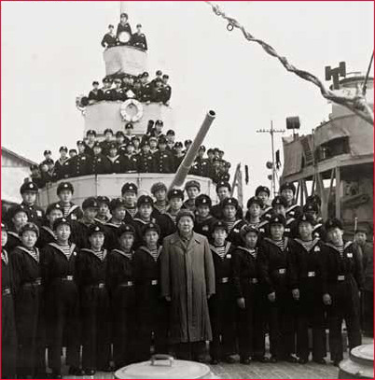
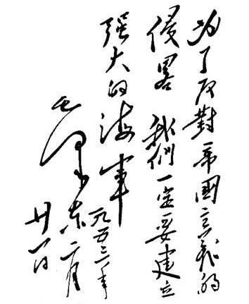
三、新中国国防建设历程
2.建设诸军兵种合成军队
1949-1953
组建空、海、公安军和炮、装、工等兵种和领导机关。建立107所军、政、后和技术院校。

Slide 22
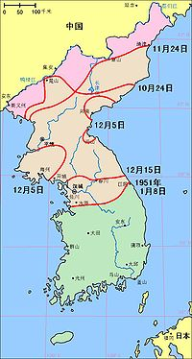
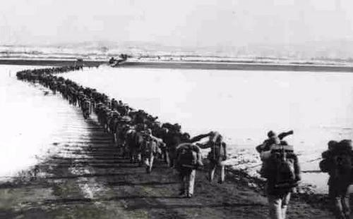
三、新中国国防建设历程
3.抗美援朝，保卫家国

Slide 23
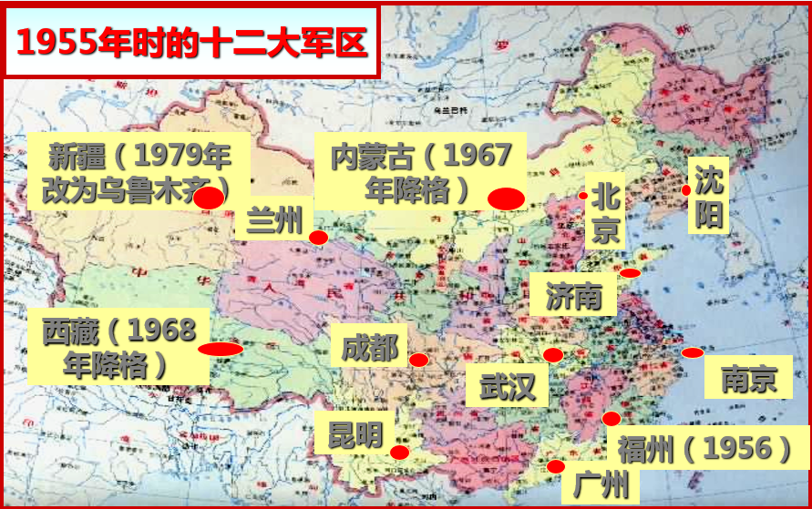
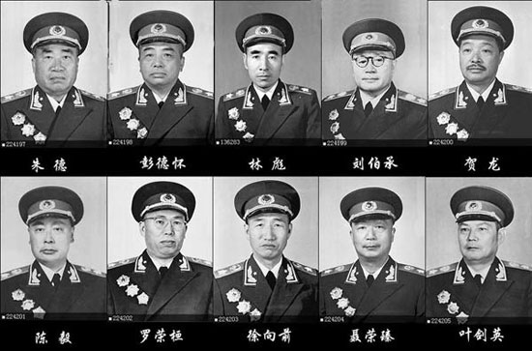
三、新中国国防建设历程
（二）全面建设阶段（1953年底-1965年）
1.拉开国防和军队现代化建设的序幕
1955年实行三大制度：
义务兵役制、干部薪金制、军衔制
军区调整

Slide 24
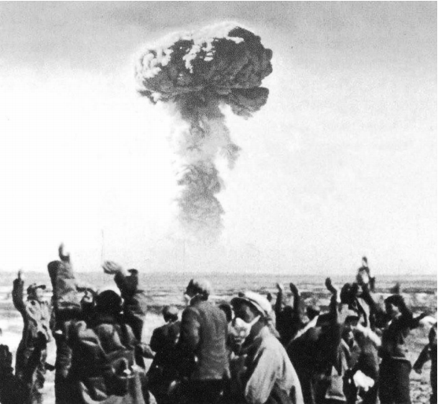
三、新中国国防建设历程
2.建立国防科研和工业体系
1964年10月16日下午3时，中国在西部罗布泊地区成功地爆炸了第一颗原子弹。

Slide 25
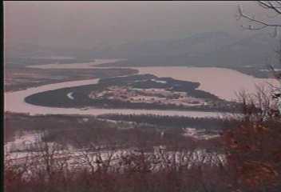
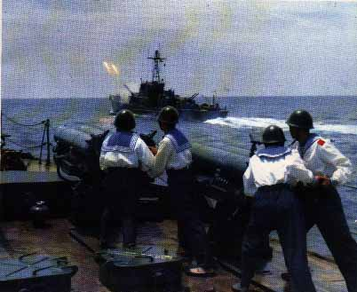
三、新中国国防建设历程
（三）曲折发展阶段（1966-1976年）
1969年中苏珍宝岛战役
1974年中越（南越）西沙海战

Slide 26
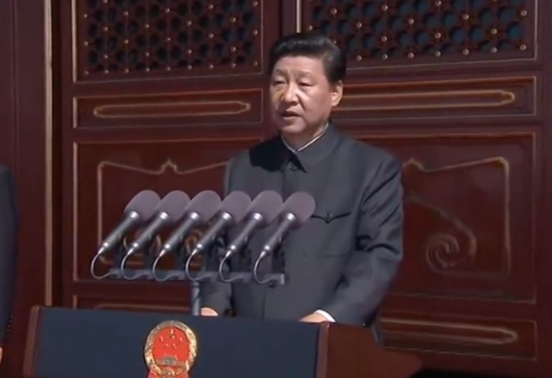
三、新时代国防建设历程
（四）现代化建设阶段（1977年至今）
1.不断地压缩军队规模——裁军
2015年9月3日，习近平主席宣布裁军30万

Slide 27
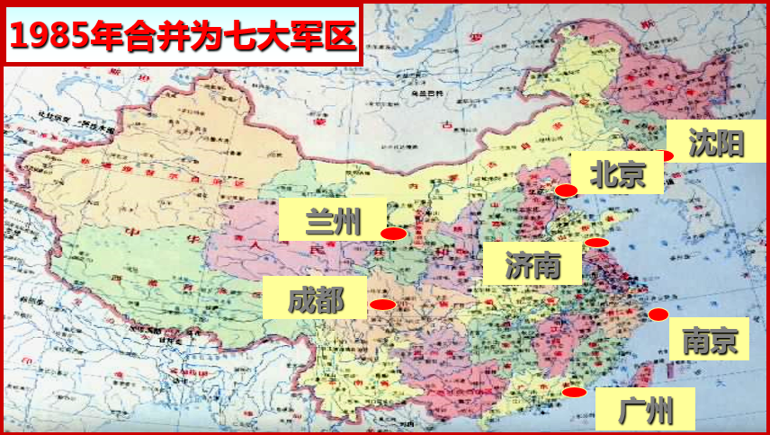
三、新中国国防建设历程
2.调整军区设置

Slide 28
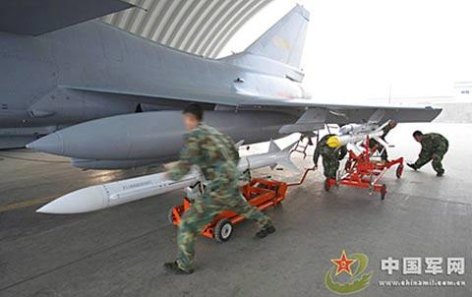
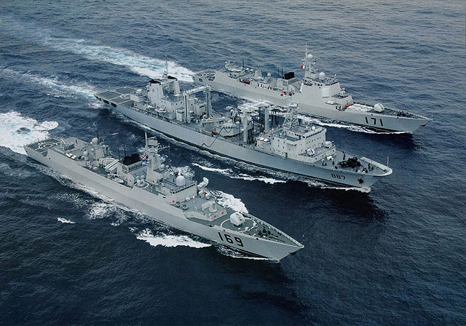

三、新中国国防建设历程
3.提出新时期国防战略方针
把军事斗争准备的基点放在打赢现代技术特别是高技条件下的局部战争上。

Slide 29
四、新中国国防建设成就
1．建立和完善了有中国特色的武装力量领导体制
1949年10月19日命令，成立中央人民政府人民革命军事委员会，作为全国武装力量的最高统帅机关。
1954年9月，中华人民共和国主席统领全国武装力量，并决定设立国防委员会和国防部，由国家主席担任国防委员会主席。取消了中央人民政府人民革命军事委员会，成立中共中央军事委员会，领导中国人民解放军和其他武装力量。军委下设总参谋部、总政治部、总后勤部，作为军委的工作机关。为加强我军武器装备建设，1998年，中央军委增设了总装备部。
2015年以来，中国人民解放军进行了重大改革调整，现已发展成为拥有陆军、海军、空军、火箭军、战略支援部队五大军种的强大军队，军委机关改革为15个职能部门，进一步优化了军委机关作为参谋机关、执行机关和服务机关的职能。

Slide 30
四、新中国国防建设成就
2．人民解放军由单一军种的军队发展成为诸军兵种合成的强大军队
中华人民共和国成立时，人民解放军只是单一陆军，基本上是步兵，炮兵和装甲兵部队极为有限，没有空军和海军。
中国人民共和国成立初期，我国迅速建立了海军、空军等军种和陆军的炮兵、装甲兵、工程兵、铁道兵等技术兵种部队，且形成了作战能力，空军和陆军各技术兵种都参加了抗美援朝战争。
1966年，组建了战略导弹部队——第二炮兵。
此后又相继组建了电子对抗部队、陆军航空兵部队（1986年筹建，1988年成立）、火箭军（2015年）、战略支援部队（2015年）、联勤保障部队（2016年）等。
此外还建立了中国人民武装警察部队。
建立了民兵与预备役相结合的后备力量体制。

Slide 31
四、新中国国防建设成就
3．建立了门类齐全、综合配套的国防科技和国防工业体系
中华人民共和国成立时，国防工业的基础极为薄弱，技术水平低。有两大部分：一是根据地兵工厂94座，职工9万余人；二是接管的原国民党政府的军事工厂68座，职工10万人。只能修配和小批量生产旧杂式武器装备，不能生产坦克、大炮、飞机、舰艇等武器装备。
到50年代末初步形成了自己的国防工业体系。建成了兵器工业、航空工业、船舶工业、电子工业等一大批军工骨干企业，先后成功仿制了飞机、坦克。
1964年10月至1970年4月，第一颗原子弹爆炸、首次导弹核武器发射、第一颗氢弹爆炸和第一颗人造地球卫星发射先后试验成功。
改革开放后国防实力提升。“863”工程计划，军事综合信息网建成开通，一体化联合作战指挥控制系统建设取得进展，地地洲际导弹试验、潜地导弹发射成功，导弹核潜艇建成下水，通信卫星、实用通信广播卫星、气象卫星先后发射成功。
新时代以来武器装备体系创新发展进入快车道。一大批代表世界先进水平的主战平台及装备和“撒手锏”武器不断涌现并服役部队。我国在导弹、载人航天、深空探月、载人深潜、北斗导航等领域都取得了突破性进展。

Slide 32
四、新中国国防建设成就
4．建立了比较完善的军事法规体系
中华人民共和国成立伊始，向苏联学习。
从20世纪50年代末期开始，军事建设贯彻“以我为主”的方针，从中国国情、军情出发，编写制定自己的条令、规章。
20世纪90年代后，军事法规建设明显加快。
至2005年底，形成了军事法规体系：以《中华人民共和国国防法》为龙头，15部专门规范国防和军队建设的法律以及有关法律问题的决定、181件军事法规、88件军事行政法规、3000多件军事规章。

Slide 33
四、新中国国防建设成就
5．全面展开了军事人才队伍建设
中华人民共和国成立时，人民解放军队伍中只有极少数知识分子和懂技术的干部， 总体文化素质很低。
从中华人民共和国成立初期起，全军逐渐建立了正规的各级各类军事指挥院校和专业军事技术学校，培养军事指挥和专业军事技术干部。
改革开放后，军队各级领导班子严格按“革命化、年轻化、知识化、专业化”要求选配干部。
进入20世纪90年代，建立了依托普通高等院校教育培养军队干部的制度。
21世纪以来，大力加强军事人才队伍建设，以建设指挥员队伍、参谋队伍、科学家队伍、技术专家队伍和士官队伍“五支队伍”为重点，造就大批适应信息化建设、胜任信息化条件下作战任务的高素质新型军事人才。
如今，军队干部均在大专水平以上，硕士、博士学位的领导干部所占比例越来越大，五支队伍建设已初具规模。同时，鼓励全日制本科毕业生入伍当战士。
2019年11月，习近平强调，要全面实施人才强军战略，全面深化军事院校改革创新，推动院校建设加快转型升级。

Slide 34
五、军民融合

Slide 35
五、军民融合
军民融合就是把国防和军队现代化建设深深融入经济社会发展体系之中，全面推进经济、科技、教育、人才等各个领域的军民融合，在更广范围、更高层次、更深程度上把国防和军队现代化建设与经济社会发展结合起来，为实现国防和军队现代化提供丰厚的资源和可持续发展的后劲。
美国建立的国防科技工业体系即是“军民融合”的一个典型。美国国会的一份研究报告显示，军民融合给美国国防部每年节约300亿美元，相当于其采办费总额的20%以上。

Slide 36
五、军民融合
我国历届领导人在不同时期提出过军民结合或军民融合的思想，如：
毛泽东：“军民两用” 邓小平：“军民结合”
江泽民：“寓军于民” 胡锦涛：“军民融合”
国外推进军民融合主要有四种模式：
美国：军民一体化 日本：以民掩军
俄罗斯：先军后民 以色列：以军带民

Slide 37
五、军民融合
（一）军民融合发展战略的提出
2015年3月12日，习近平强调把军民融合发展上升为国家战略。
2017年1月，中央决定设立中央军民融合发展委员会，6月20日召开第一次全体大会。
（二）军民融合发展的主要内容
纲领性文件：2016年7月，《关于经济建设和国防建设融合发展的意见》
1.主要目标：形成全要素、多领域、高效益的军民深度融合发展格局。
2.基本原则：坚持党的领导、强化国家主导、注重融合共享、发挥市场作用、深化改革创新。
3.具体要求：加强基础领域统筹和产业领域统筹。

Slide 38
五、军民融合
（三）重要意义
我们党长期探索经济建设和国防建设协调发展规律的重大成果
军民融合发展战略是中国共产党人在领导中国革命、建设和改革过程中不懈探索的理论创新成果，是党领导打赢革命战争和取得社会主义现代化建设伟大成就的基本经验，是对经济建设和国防建设协调发展规律认识的重大升华。
从国家发展和安全全局出发作出的重大决策
军民融合发展战略兼顾发展和安全，实现富国与强军相统一。军民融合发展战略之所以能够对发展和安全构成支撑，是因为国防建设与经济社会发展具有双向支撑拉动作用。
应对复杂安全威胁、赢得国家战略优势的重大举措
军民融合发展战略是国家战略体系的重要组成部分。推动军民融合深度发展有助于提升国家战略能力。军民融合发展战略与创新驱动发展战略的结合有助于提升国家创新能力、赢得国家战略优势。

Slide 39
小 结
通过本节课的学习，了解了新中国国防建设的历程、成就，熟悉了我国武装力量的性质、任务和组成，明确了军民融合的内容和重要意义，对增加当代大学生建设国防的责任感和使命感有积极的作用。

Slide 40

谢 谢！

